Slide 1
AI Paper Workshop 2026
Day 2
AI 研究進階
從論文架構到投稿策略的完整 AI 寫作系統
L2D1 中階
24 Skills
8 Agents
Smart Manufacturing Research Application
cooperation.tw

Slide 2
Day 2 課程安排
R
Day 1 回顧 + 概念升級
09:00-09:20（20 min）
從 AI 助教升級到 AI 研究團隊
S3
Session 3：論文架構設計與實驗規劃
09:20-12:00（145 min）
IMRaD + QMD/YAML + GPU + TG Bot + 統計
S4
Session 4：QMD + BibTeX 論文撰寫系統
13:00-14:45（105 min）
各章節寫作策略 + SVG + Claude Code 深度
S5
Session 5：多維度分析 & 品質保證
15:00-16:30（90 min）
七維度審查 + 平行審查 + 投稿策略
C
總結與下一步
16:30-17:30（60 min）
系統部署 + 學習路徑 + Q&A

Slide 3
Day 1 回顧：已掌握的核心技能
C
S
Z
G
CARE 框架
種子 DOI 搜索
Zotero + Obsidian
Gap 分析
Context-Ask-Refine-Extract
結構化 Prompt 設計
CrossRef / Semantic Scholar
OpenAlex API 驗證
文獻管理 + 知識圖譜
筆記卡雙向連結
三層 Research Gap
創新性定位策略

Slide 4
概念升級：從 AI 助教 → AI 研究團隊
Day 1 = 一對一助教 Day 2 = 八位專家組成的研究團隊
每位 Agent 各司其職：文獻、寫作、審查、統計、投稿...
▸
literature-researcher → 文獻搜索與 Gap 識別
▸
paper-writer → 論文撰寫與潤稿
▸
citation-checker → 引用驗證（唯讀，安全不改檔）
▸
paper-reviewer → 七維度論文審查
▸
data-validator → 數據品質 + 過擬合檢測
▸
stats-validator → Bootstrap + 效果量 + 統計功效
▸
submission-helper → Cover Letter + 投稿準備
▸
research-orchestrator → 工作流程協調中樞

Slide 5
今日路線圖：論文產出完整流程
1
2
3
4
5
論文架構
▶
實驗規劃
▶
論文撰寫
▶
品質審查
▶
投稿策略
IMRaD 設計
QMD/YAML
圖表規劃
GPU 環境
TG 監控
統計驗證
各章策略
SVG 圖表
BibTeX
七維度評分
平行審查
引用驗證
期刊匹配
Cover Letter
投稿打包
目標：走完 Phase 4-12，掌握從架構設計到投稿送出的完整 AI 輔助流程

Slide 6
Session 3
論文架構設計
與實驗規劃
09:20-12:00 | IMRaD + QMD + GPU + 統計驗證

Slide 7
3.1 IMRaD 標準論文架構（25 min）
Introduction → Methods → Results → and Discussion
90% 以上 SCI/SCIE 期刊採用的標準架構
▸
I (Introduction)：背景 → 問題 → 目的 → 貢獻聲明（漏斗式寫法）
▸
M (Methods)：問題定義 → 系統架構 → 演算法 → 物理約束
▸
R (Results)：實驗設置 → 主結果 → Ablation → 統計驗證 → 錯誤分析
▸
aD (Discussion)：意義分析 → 邊界條件 → 限制坦承 → 未來展望
▸
三個「必寫」附件：Abstract + Keywords + Highlights

Slide 8
Introduction：漏斗式寫法四步驟
Layer 1：大背景
全球/產業趨勢
「能源效率已成為...」
Layer 2：具體問題
現有方法的不足
「然而，傳統 NILM...」
Layer 3：本研究方法
你的解決方案
「本研究提出 HTF-CNN...」
Layer 4：貢獻聲明
2-3 點具體貢獻
(1) 首次將... (2) 提出...

Slide 9
Methods + Results 撰寫策略
M
R
D
Methods
Results
Discussion
問題定義（數學形式化）
系統架構（必配圖）
演算法流程（偽代碼）
物理約束 & 假設
可重現細節：
- 超參數表格
- 硬體配置
- 訓練/測試比例
實驗設置（數據集描述）
主結果表格（vs Baseline）
Ablation Study（驗證必要性）
統計顯著性（p-value）
錯誤案例分析（提高可信度）
計算成本比較（可選）
結果意義分析
為什麼你的方法有效？
邊界條件在哪裡？
限制性坦承（加分項）
未來工作（具體 2-3 點）
與現有方法的本質區別

Slide 10
論文圖表配置策略：Claim → Evidence 追溯
圖/表編號 | 類型 | 對應 Claim | 數據來源
Fig. 1 | 系統架構圖 | 研究方法的整體設計 | 手繪/SVG
Fig. 2 | 數據預處理流程 | 時頻轉換方法 | code/preprocess.py
Table 1 | 數據集統計 | 實驗規模與代表性 | data/*.csv
Table 2 | 主結果比較 | 優於 Baseline 的證據 | results/*.json
Fig. 3 | 混淆矩陣 | 分類效能的細節 | results/*.json
Table 3 | Ablation Study | 各組件貢獻的證據 | ablation/*.json
Fig. 4 | 錯誤案例分析 | 模型限制的誠實揭示 | error_analysis/
evidence-indexer skill：自動追溯 Claim → Table/Figure → Result File

Slide 11
Phase 5
MD → QMD
YAML 檔頭設定

Slide 12
3.2 從 Markdown 到 QMD（30 min）
Markdown + YAML 檔頭 = Quarto 論文 → PDF + TeX + DOCX
寫作門檻最低的學術排版方案：一份源碼，多種輸出
▸
Step 1：用熟悉的 Markdown 寫內容（語法零學習成本）
▸
Step 2：加上 YAML 檔頭 → 定義期刊格式、作者、引用
▸
Step 3：quarto render → 自動生成 PDF / TeX / DOCX
▸
支援數學公式（LaTeX 語法）、交叉引用、BibTeX 引用
▸
4 大期刊格式一鍵切換：Elsevier / IEEE / Springer / MDPI

Slide 13
YAML 檔頭完整範例（Elsevier/SETA 配置）
paper.qmd — YAML 檔頭
關鍵欄位說明
---
title: "Hybrid Time-Frequency CNN..."
author:
- name: Chung-Kuang Chen
affiliations:
- name: NTUST
department: GIMT
abstract: |
This study proposes...
bibliography: references.bib
csl: elsevier-vancouver-author-date.csl
format:
elsevier-pdf:
keep-tex: true
journal:
name: SETA
cite-style: authoryear
classoption: [preprint, review, 12pt]
---
bibliography → 引用檔案路徑
csl → 引用格式樣式
format → 輸出格式
keep-tex → 保留 .tex 源碼
classoption → 期刊排版選項
支援的期刊格式
Elsevier → elsevier-pdf (authoryear)
IEEE → ieee-pdf (journal)
Springer → springer-pdf
MDPI → mdpi-pdf
5 秒切換：改 format + csl 即可

Slide 14
四大期刊格式一鍵切換
期刊體系 | format 值 | classoption | csl 檔案 | 特色
Elsevier | elsevier-pdf | authoryear, preprint | elsevier-vancouver | 最多 SCI 期刊
IEEE | ieee-pdf | journal | ieee.csl | 工程領域首選
Springer | springer-pdf | (預設) | springer-basic | Nature 系列
MDPI | mdpi-pdf | (預設) | mdpi.csl | OA 期刊首選
一行指令渲染
# PDF（同時產生 .tex） # Word（給合作者修改）
quarto render paper.qmd quarto render paper.qmd --to docx
# 保留 .tex（直接上傳 Overleaf）
quarto render paper.qmd --keep-tex

Slide 15
Phase 5
實驗設計 + IDE 工作流
+ 遠端 GPU

Slide 16
實驗設計六要素 + Skill 支援
1
1. 基線選擇 (Baseline)
2
2. 消融實驗 (Ablation)
baseline-min-set skill：根據貢獻類型推薦最小基線集
ablation-min-proof skill：設計最小消融方案證明組件必要性
3
3. 數據分割 (Split)
4
4. 統計驗證 (Statistics)
split-leakage-audit skill：檢測時間/實體洩漏風險
statistical-validation skill：Bootstrap + 效果量 + P0-P2 分級
5
5. 可重現性 (Reproducibility)
6
6. 計算預算 (Compute)
seed=42 + YAML 配置 + NumpyEncoder + metric-audit
GPU 使用率 > 60% 驗證 + TG Bot 三層監控

Slide 17
IDE 工作流：VS Code 四大 Extension
Py
Q
SSH
CC
Python Extension
Quarto Extension
Remote-SSH
Claude Code CLI
IntelliSense 智能補全
Jupyter Notebook 整合
Debug 斷點除錯
虛擬環境切換
即時預覽論文 PDF
YAML 語法提示
Markdown 學術語法
交叉引用跳轉
連接遠端 GPU 伺服器
本地 VS Code 操作
檔案同步 + Terminal
無縫切換本地/遠端
終端機 AI 研究助手
24 Skills 自動載入
程式碼生成 + 除錯
論文撰寫 + 審查

Slide 18
三層 GPU 執行環境
環境 | GPU | 用途 | 費用 | 適合場景
本地 MacBook | 無/MPS | 開發 + 調試 | 免費 | 程式碼撰寫、小數據測試
Google Colab | T4 / A100 | 原型驗證 | 免費~$10/月 | 快速實驗、教學展示
遠端 3090 | RTX 3090 24GB | 完整實驗 | 電費 | 正式訓練、大規模實驗
Colab 快速設定
遠端 3090 標準流程
from google.colab import drive
drive.mount('/content/drive')
!pip install torch torchvision
!python train.py --epochs 100
ssh ac-3090
conda activate gpu
PYTHONUNBUFFERED=1 \
nohup python -u train.py \
> exp.log 2>&1 &
nvidia-smi # 1min 內檢查 GPU>60%

Slide 19
遠端 GPU 實驗：必要步驟
Step 1
環境初始化 + 啟動驗證
•
明確初始化 Conda：source ~/miniconda3/etc/profile.d/conda.sh
•
啟用正確環境：conda activate gpu（不要用 base）
•
無緩衝輸出：PYTHONUNBUFFERED=1 python -u（即時看日誌）
•
持久化執行：nohup ... & 或 tmux（SSH 斷線不中斷）
•
1 分鐘內驗證：nvidia-smi 確認 GPU 使用率 > 60%
•
若 GPU < 30% → 立即停止，檢查 model.to(device)

Slide 20
Phase 6
TG Bot 實驗監控
手機掌控 GPU 狀態

Slide 21
3.4 Telegram Bot 三層實驗監控（20 min）
實驗投入 GPU → 手機即時掌控 → 異常自動通知
讓你安心離開電腦，實驗狀態盡在掌握
▸
Level 1（即時）：啟動 1 分鐘檢查 GPU、5 分鐘檢查日誌輸出
▸
Level 2（定期）：每 15 分鐘確認進程存在 + GPU + 日誌更新時間
▸
Level 3（異常通知）：進程消失 / 日誌 10 分鐘未更新 / OOM 錯誤
▸
TG Bot 指令：/check（GPU）、/all（完整報告）、/log（日誌）
▸
自動通知範例：OOM → 手機收到通知 + 建議減少 batch_size

Slide 22
TG Bot 異常通知實例
範例展示
情境：
RTX 3090 上訓練 HTF-CNN 模型，batch_size=256，第 47 epoch 觸發 OOM
回覆：
[TG Bot 自動通知]
!! GPU 異常警報 !!
主機: ac-3090 | GPU: RTX 3090
狀態: CUDA Out of Memory
時間: 2026-03-06 14:23:07
詳情: RuntimeError: CUDA OOM at epoch 47
已用顯存: 23.8GB / 24GB
建議處理方式:
1. 減少 batch_size (256 -> 128)
2. 啟用 gradient checkpointing
3. 使用 mixed precision (fp16)

Slide 23
Phase 7
Skill 驅動的
自動化統計驗證

Slide 24
3.5 自動化統計驗證流程（25 min）
1
2
3
4
指令觸發
▶
數據驗證
▶
統計分析
▶
分級報告
/analyze-experiment
results.json
data-validator
品質 + 過擬合
stats-validator
Bootstrap + 效果量
P0-P3 分級
論文用文本
一條指令完成：數據品質 → 統計驗證 → P0-P3 分級 → 可直接貼入論文的文字

Slide 25
數據一致性三角驗證：Text ↔ Table ↔ Figure
論文中的每個數字必須三方一致，不一致 = P0 致命問題
figure-table-checker + evidence-indexer 自動掃描
▸
Text：「本方法 F1 達到 0.848...」
▸
Table 2：F1 = 0.8488（保留四位小數）
▸
Figure 3：混淆矩陣計算得 F1 = 0.848
▸
不一致案例：F1=0.820（文中）vs 0.8488（表中）→ P0 問題！
▸
Claim → Evidence 追溯鏈：evidence-indexer skill 自動建立
▸
修正流程：results/*.json → EXPERIMENT_RESULTS.md → paper.qmd

Slide 26
統計方法選擇指南
場景 | 推薦方法 | 何時使用 | P 級別
兩組比較 (正態) | 配對 t-test | 樣本 > 30、常態分佈 | P1（未做則缺失）
兩組比較 (非正態) | Mann-Whitney U | 小樣本、非常態 | P1
多組比較 | Friedman + Nemenyi | 多模型排名比較 | P1
信賴區間 | Bootstrap (10K) | 任何分佈皆可 | P0（強烈建議）
效果量 | Cohen's d | 量化差異實際大小 | P2
統計功效 | Power Analysis | 樣本量是否足夠 | P2
常見陷阱：只報 p < 0.05 不報效果量 → 審稿人質疑「統計顯著但實際差異微小」

Slide 27
3.6 可重現性設計五原則
1
固定隨機種子
2
參數配置文件化
seed=42 + torch.manual_seed + np.random.seed + cudnn.deterministic
YAML/JSON 儲存所有超參數，不在程式碼中寫死（magic number）
3
結果 JSON 可序列化
4
指標定義一致性
使用 NumpyEncoder 處理 numpy/tensor 類型，確保可存取可重讀
metric-audit skill：確認 macro/micro/weighted F1 定義統一
5
數字流管道
results/*.json → EXPERIMENT_RESULTS.md → paper.qmd（唯一真相來源）

Slide 28
動手練習
思考練習 1：論文架構設計
15 min
1
為你的研究畫出 IMRaD 各章節大綱（標題 + 2-3 句摘要）
2
列出預計的圖表清單（編號 + 類型 + 對應 Claim）
3
建立 QMD 檔案，填入 YAML 檔頭（選擇你的目標期刊格式）
4
定義實驗設計六要素：Baseline / Ablation / Split / 統計方法
5
（進階）設定 quarto render 並產出第一份 PDF

Slide 29
Session 4
QMD + BibTeX
論文撰寫系統
13:00-14:45 | 寫作策略 + SVG + Claude Code 深度

Slide 30
4.1 各章節撰寫策略（30 min）
IMRaD 對應撰寫順序：Methods → Results → Introduction → Discussion → Abstract
不要從 Introduction 開始寫！先寫你最確定的部分
▸
Methods：最先寫 — 你最了解自己做了什麼
▸
Results：第二寫 — 用數據說話
▸
Introduction：第三寫 — 知道結果後才能精準定位
▸
Discussion：第四寫 — 回應 Introduction 的問題
▸
Abstract：最後寫 — 濃縮全文精華

Slide 31
各章節 AI 輔助策略
I
M
R
Introduction
Methods
Results+Disc.
倒金字塔 + 貢獻聲明
AI 協助：
- 產業趨勢數據收集
- Research Gap 論述
- 貢獻聲明精煉
Skill: innovation-positioning
圖表先行、AI 生文字
AI 協助：
- 流程圖描述文字
- 演算法偽代碼
- 數學公式排版
Skill: academic-writing
數據表 → AI 統計分析
AI 協助：
- 統計結果解讀
- 圖表描述文字
- 限制性坦承措辭
Skill: statistical-validation

Slide 32
轉投期刊策略：5 步快速調整
Step 1
分析目標期刊熱點
•
抓取目標期刊近 100 篇標題 → AI topic clustering → 識別當前熱點
•
分析主編偏好：Google Scholar profile + 最近 Editorial 內容
•
調整 Title：對齊期刊熱門關鍵詞（避免太窄或太廣）
•
調整 Abstract + Intro 第一段：引用該期刊近期文章（表示你了解它）
•
修改 YAML format + CSL → quarto render → 新格式 PDF（5 秒完成）
•
journal-fit skill：自動評估你的論文與目標期刊的適配度

Slide 33
轉投案例：Energy & Buildings → SETA
Before
After
Title: CNN-based NILM for Industrial...
Title: Hybrid Time-Frequency CNN for
Format: Elsevier (Energy & Buildings)
Industrial NILM with LLM-enhanced...
Abstract: 強調 building energy...
Format: Elsevier (SETA)
Keywords: building, energy efficiency
Abstract: 強調 sustainable energy...
引用: EB 相關文獻為主
Keywords: sustainable, technology
CSL: elsevier-with-titles.csl
引用: 加入 SETA 近期文章
CSL: elsevier-vancouver.csl
Scope 不完全匹配 → 可能 Desk Reject
5 秒切換 → quarto render → 新 PDF

Slide 34
Phase 9
圖表呈現
SVG 向量圖 + 出版級規範

Slide 35
為什麼需要 SVG 向量圖？
PNG/JPG 點陣圖
SVG/PDF 向量圖
• 放大後模糊（像素化）
• 無限放大不失真
• 300 DPI 以上檔案很大
• 檔案小、品質高
• 無法後續編輯
• 可用 Inkscape 後編輯
• 螢幕截圖品質不穩定
• 期刊要求 300+ DPI 自動滿足
• 某些期刊直接退回
• 專業學術出版標準

Slide 36
Python 三格式圖表輸出 + QMD 引用
Python 儲存三格式
QMD 引用圖片
import matplotlib.pyplot as plt
fig, ax = plt.subplots(figsize=(8, 5))
ax.plot(x, y)
ax.set_xlabel('Epoch')
ax.set_ylabel('F1 Score')
# 三格式輸出
fig.savefig('fig.svg', format='svg')
fig.savefig('fig.pdf', format='pdf')
fig.savefig('fig.png', dpi=300)
![F1 趨勢](fig.pdf){#fig-f1 width="100%"}
如 @fig-f1 所示，F1 在 epoch 50 後趨穩。
Inkscape 後處理
SVG → PDF/EPS（某些期刊要求）
inkscape fig.svg --export-pdf=fig.pdf
QMD → TeX + PDF 一行完成
# 同時得到 PDF + TeX
quarto render paper.qmd # → paper.pdf
quarto render paper.qmd --keep-tex # → paper.pdf + paper.tex
# .tex 可直接上傳 Overleaf 或期刊系統

Slide 37
4.3 BibTeX 進階管理（10 min）
引用格式 + CSL 切換 + 雙重防呆 = 零引用錯誤
黃金規則：絕不添加 references.bib 中不存在的引用
▸
基本語法：@citekey（如 @Chen2024）或 [@a; @b]（多引用）
▸
CSL 樣式一鍵切換：APA / IEEE / Elsevier / Springer
▸
bib-manager skill：檢測重複 key、缺失欄位、格式錯誤
▸
citation-checker agent：逐筆驗證 DOI 有效性 + 作者正確性
▸
雙重防呆：AI 絕不自行添加引用 + 發現問題只指出不修正

Slide 38
動手練習
實作練習 2：QMD 論文撰寫
15 min
1
建立 QMD 論文骨架（含完整 YAML 檔頭 + 目標期刊格式）
2
設定 bibliography: references.bib + csl 樣式檔
3
撰寫 Abstract 初稿（200 字以內，結構：背景-方法-結果-結論）
4
加入 3 個引用（@citekey 格式），quarto render 驗證格式
5
（進階）用 Python 產出一張 SVG 圖並嵌入 QMD
6
（進階）嘗試切換期刊格式，觀察 PDF 差異

Slide 39
Phase 9
圖表呈現
出版級學術圖表規範

Slide 40
簡報圖表 vs 學術圖表 — 完全不同的世界
簡報圖表
學術圖表（期刊要求）
• PNG / JPG 點陣圖
• SVG / EPS / PDF 向量格式
• 72-150 DPI，放大模糊
• 300-600 DPI 出版級解析度
• 配色好看就好
• 色彩語義一致（同變項同色）
• 字體大小隨意
• 最小 8pt，軸標籤清晰可讀
• 標注可省略
• 軸標籤、單位、誤差線、顯著性標記
• Excel 截圖常見
• Reviewer 看圖就知道你的水準

Slide 41
頂級期刊圖表解析：Nature Medicine (2026)
Antibiotic use and gut microbiome composition
links from individual-level prescription data of 14,979 individuals
這篇論文的圖表是頂級期刊的標準範例：
• Fig 1 — 多面板折線圖 + 熱力圖 + Forest Plot（三種圖組合）
• Fig 2 — 函數回歸 + 信賴帶（時序趨勢 6×3 多面板）
• Fig 3 — 大型熱力圖（1,340 species × 11 抗生素）
• Fig 4 — 複合熱力圖（抗生素 + 代謝標記雙色系）
• Table 1-2 — 標準三線表（人口統計 + 抗生素用量）

Slide 42
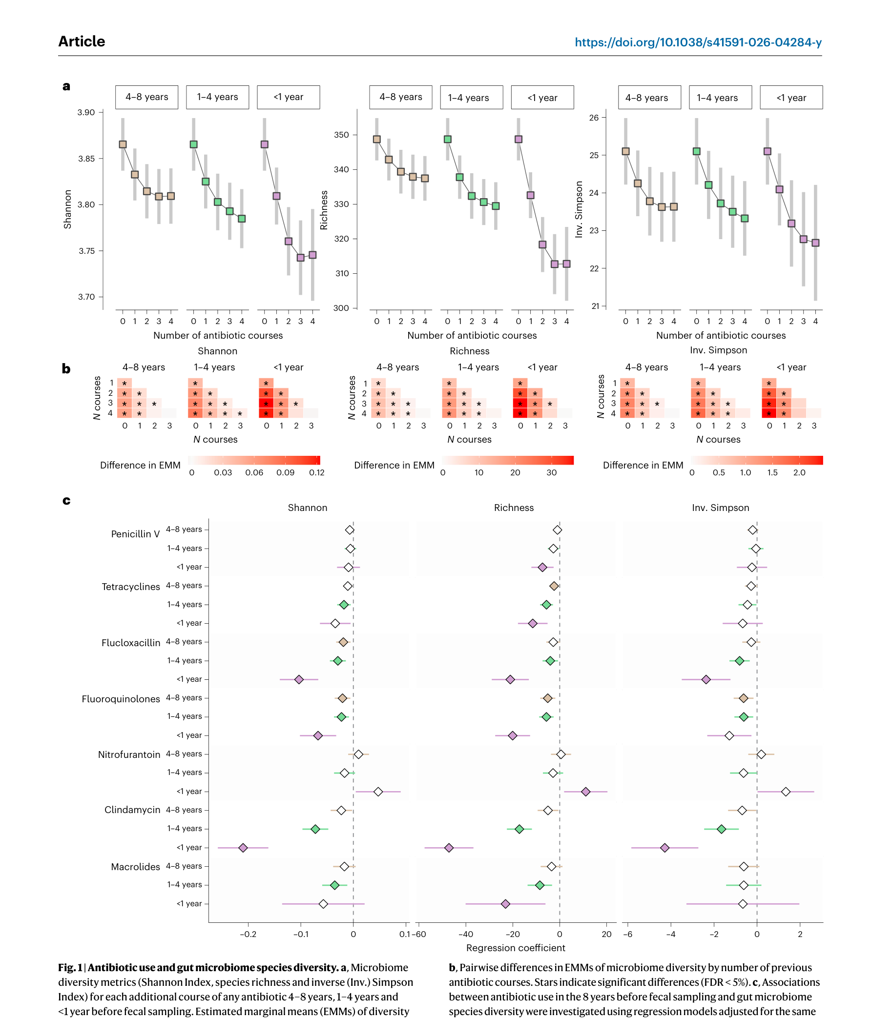
Fig 1：多面板圖表組合（折線 + 熱力 + Forest）
a: 折線圖 — 三種 diversity metric
色彩區分時間段，誤差棒清晰
b: 熱力圖 — 星號標注顯著性
FDR < 5% 才標，避免過度宣稱
c: Forest Plot — 迴歸係數 + 95% CI
填充 = 顯著，空心 = 不顯著
設計要點：
• 色彩語義一致（全圖同色系）
• 子圖用 a, b, c 粗體小寫標記
• 圖說獨立，不看正文也能理解

Slide 43
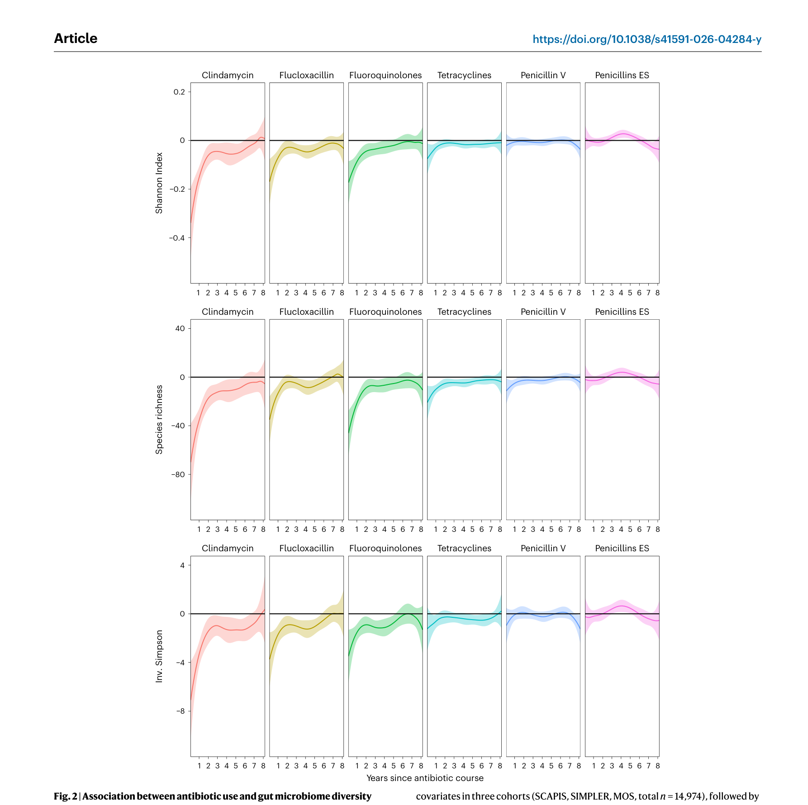
Fig 2：函數回歸 + 信賴帶（時序多面板）
6 種抗生素 × 3 種 diversity
= 18 面板，統一軸範圍
設計要點：
• 信賴帶（shaded area）= 95% CI
• 實線 = 回歸係數，色彩區分藥物
• X 軸統一（1-8 年），方便比較
• 每列同一個 metric
• 每欄同一個藥物

Slide 44
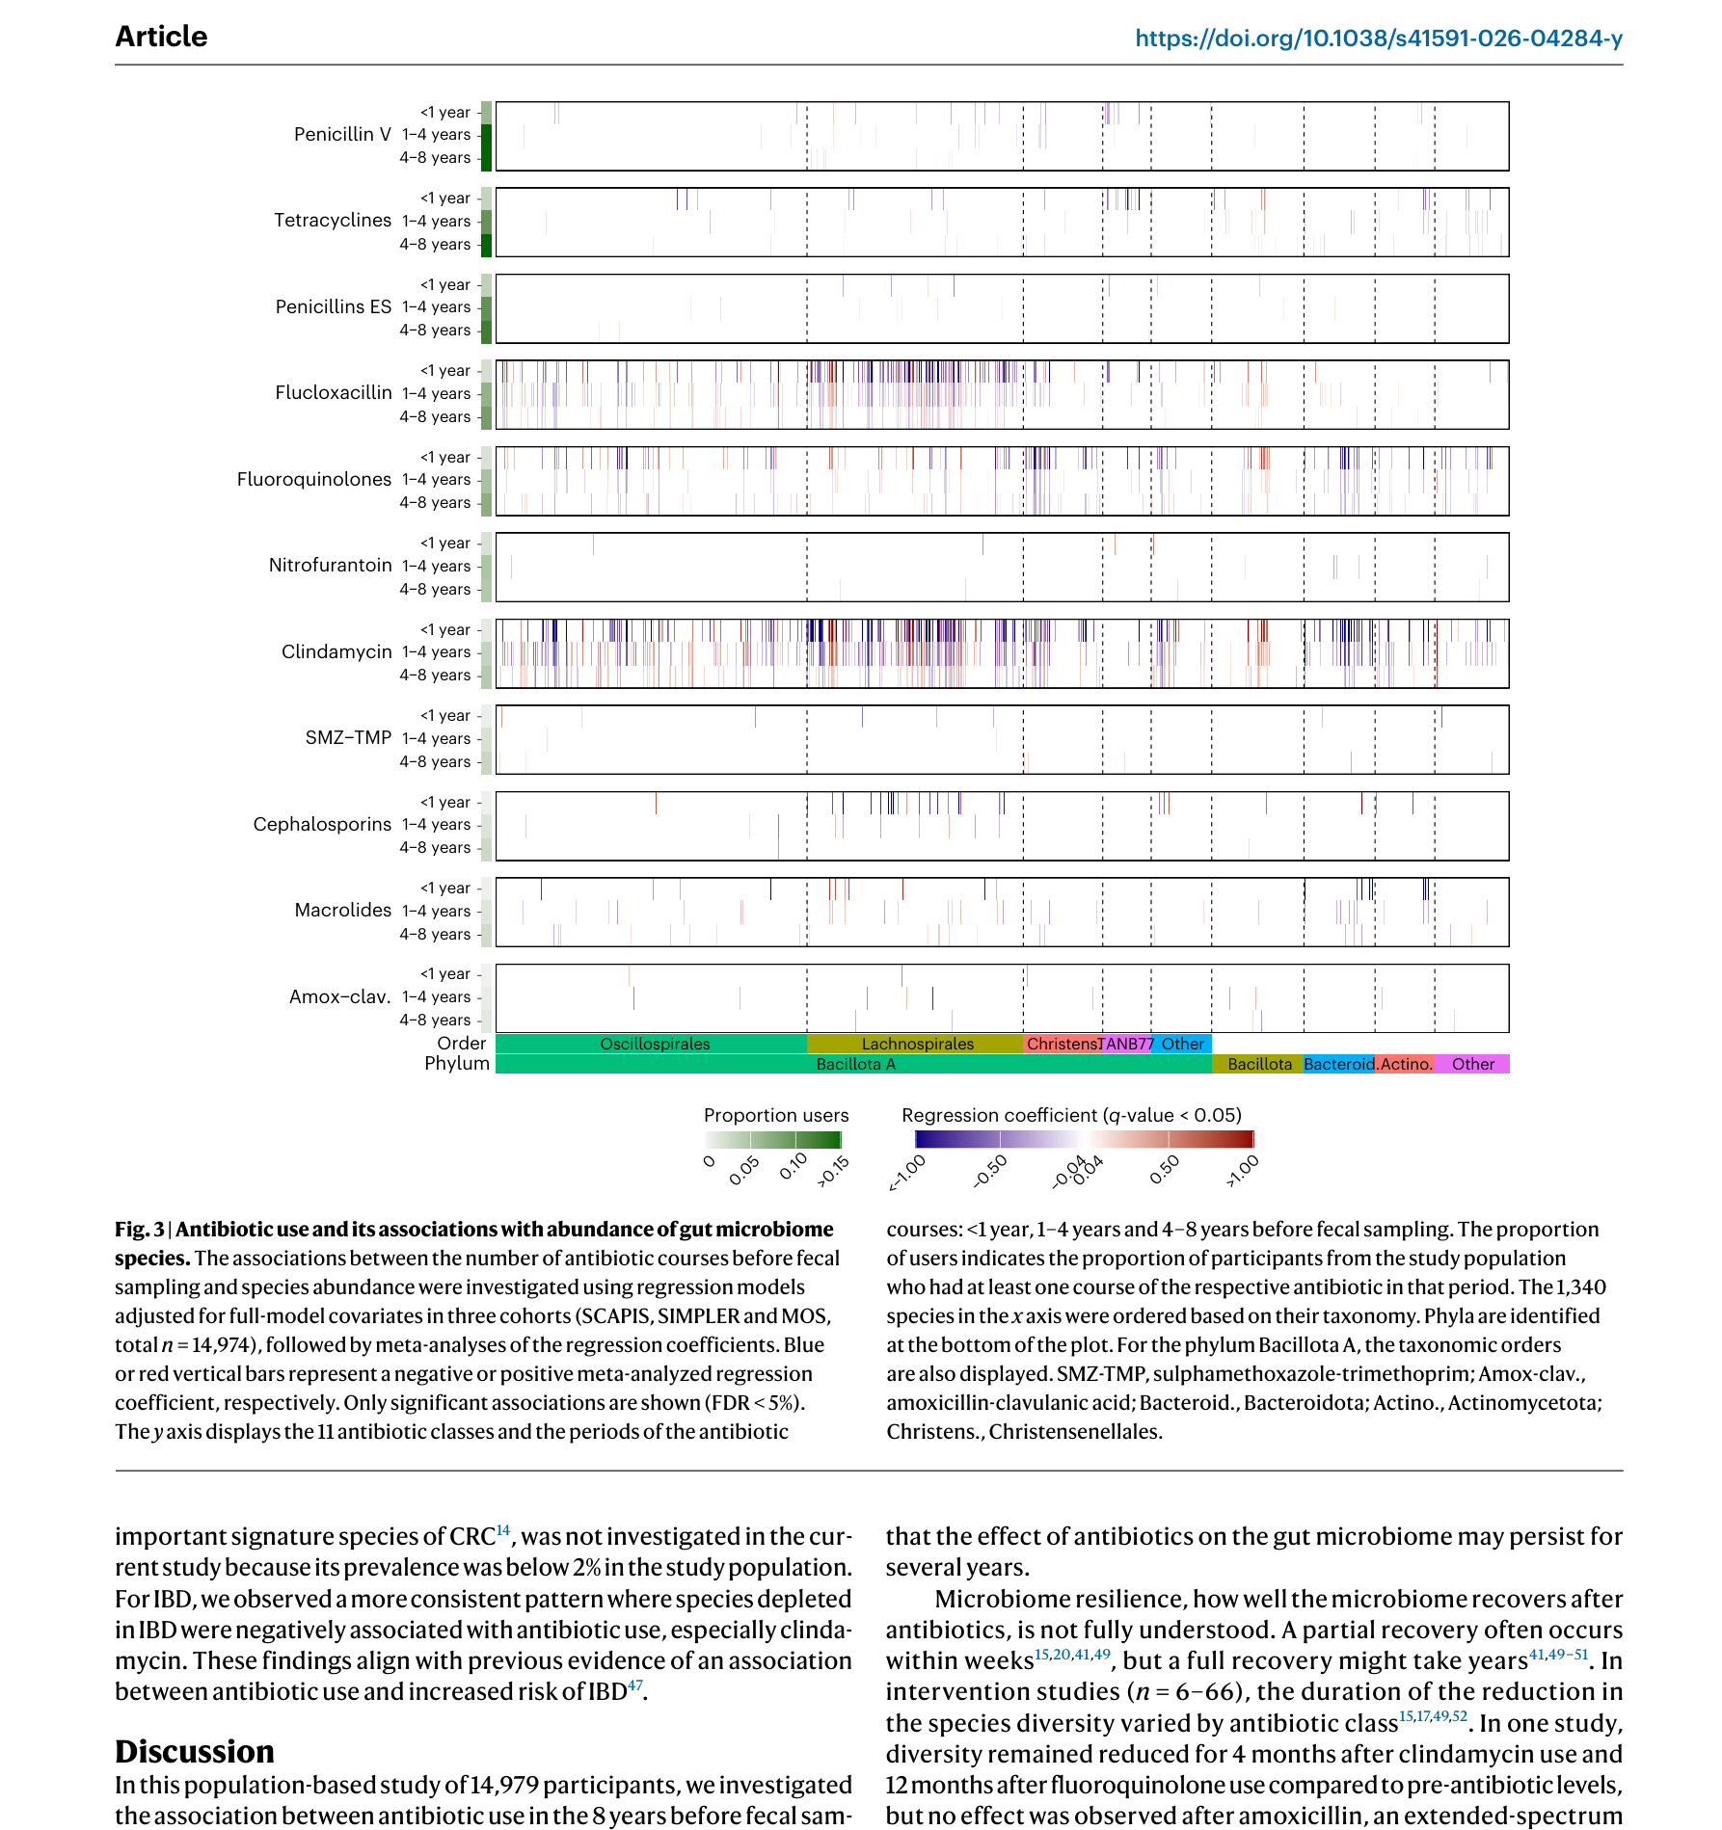
Fig 3：大型熱力圖（1,340 species）
1,340 個物種 × 11 種抗生素
× 3 個時間段 = 超大規模
設計要點：
• 藍色 = 負相關，紅色 = 正相關
• 只顯示顯著（FDR < 5%）
• Y 軸按 Phylum 分群排列
• 底部附比例尺和圖例
• 用量長條圖附在下方

Slide 45
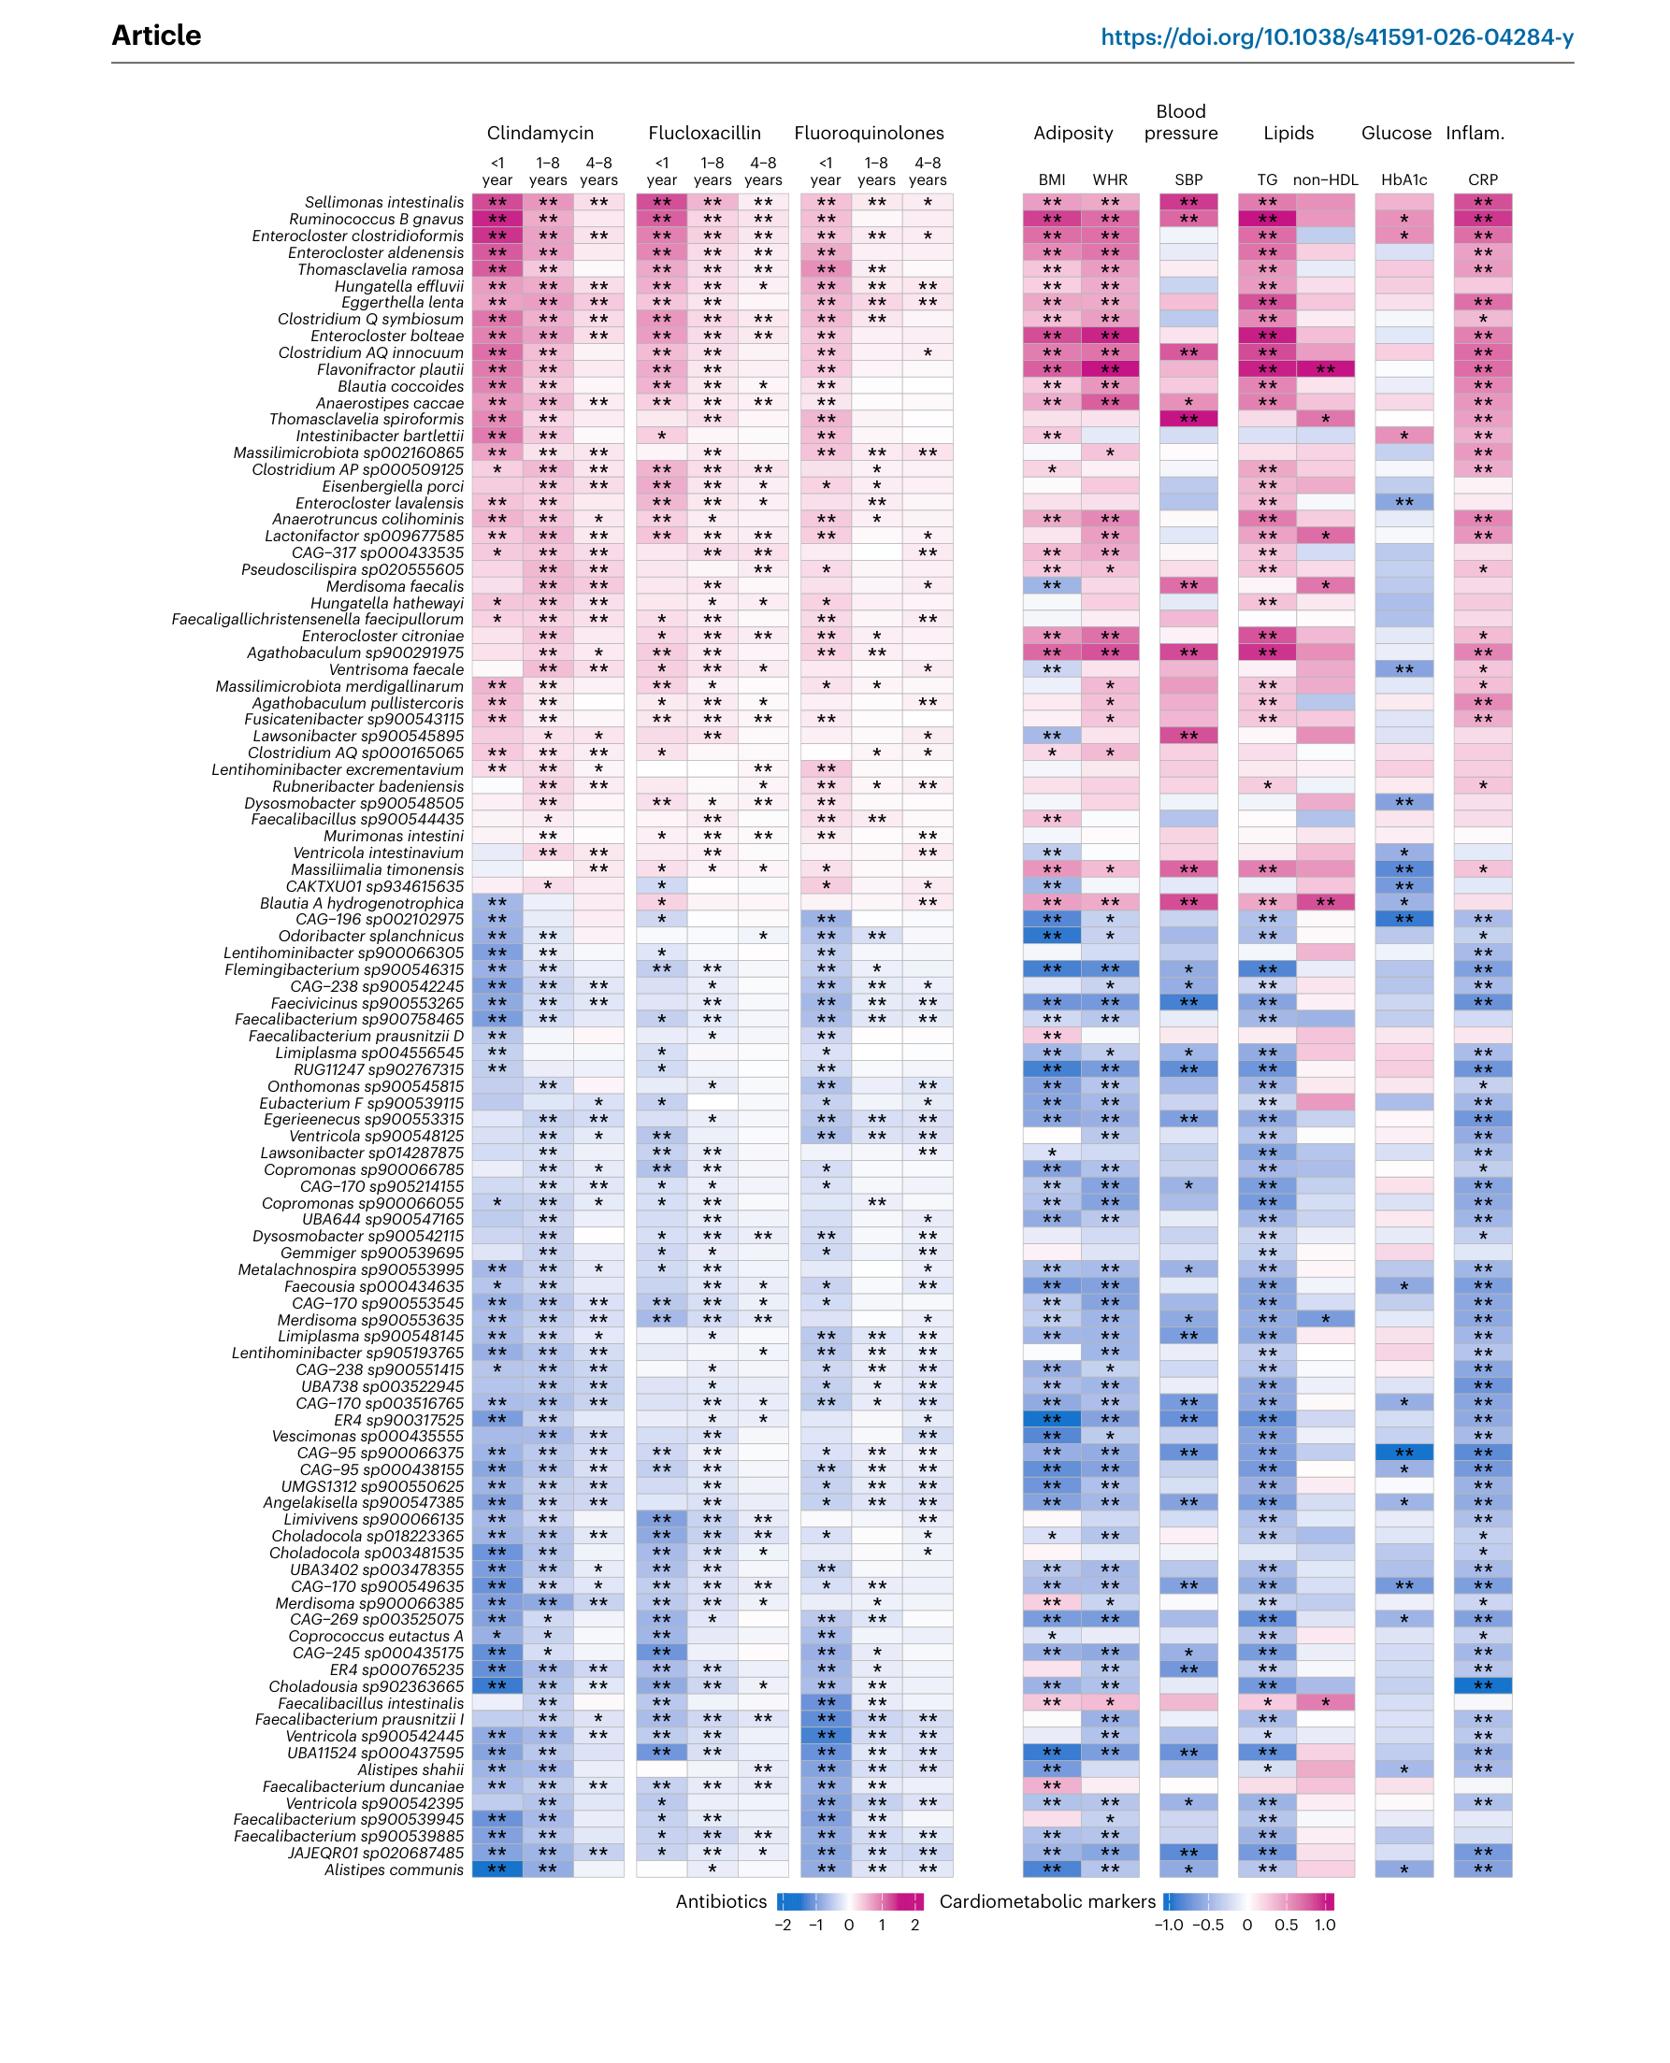
Fig 4：複合熱力圖（抗生素 × 代謝標記）
101 species × 3 抗生素 + 代謝標記
設計要點：
• 雙色系：抗生素用 teal/pink
代謝標記用 purple/pink
• 階層聚類排列物種
• 星號分級（* FDR<5%, ** FDR<1%）
• 整合多資料源在同一張圖
• 這種圖讓 reviewer 印象深刻

Slide 46
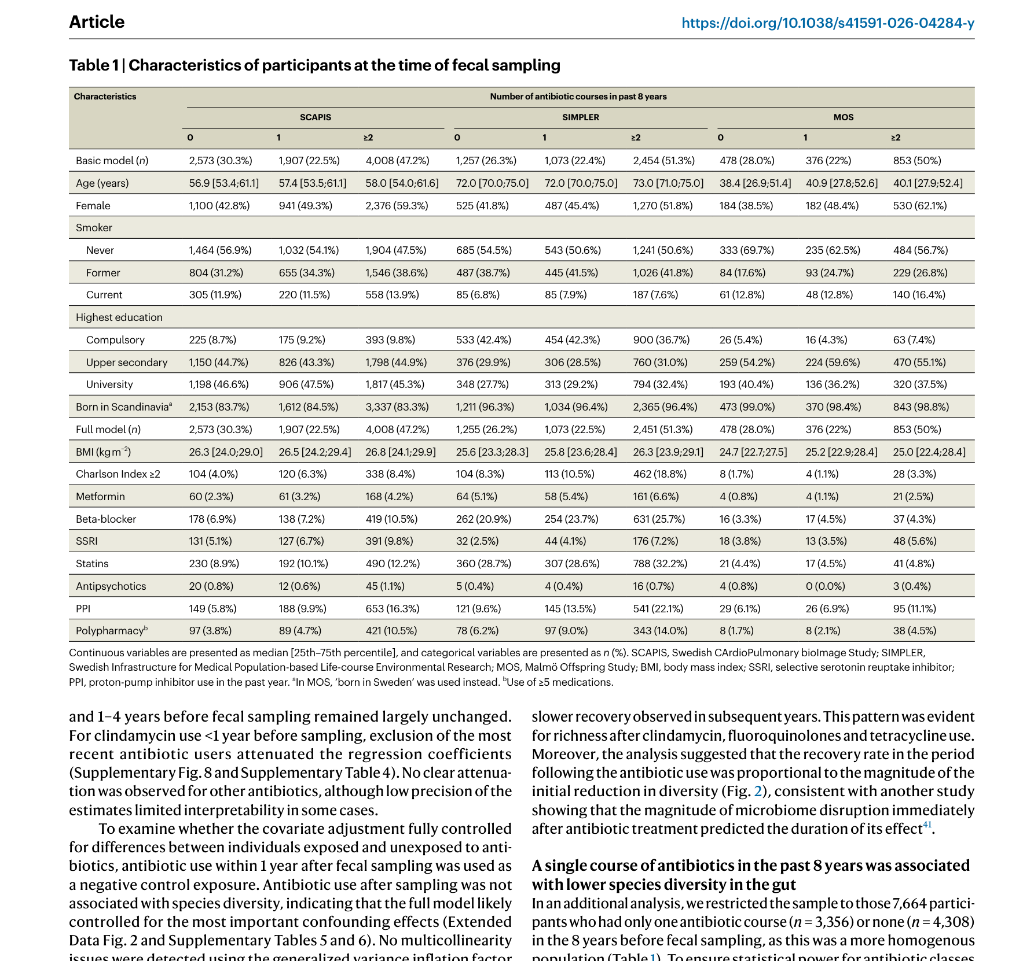
Table 1：標準三線表（學術表格規範）
學術三線表規範：
• 只有三條橫線（頂/表頭下/底）
• 無縱線、無網格
• 數值對齊（小數點/百分比）
• 連續變項：median [IQR]
• 類別變項：n (%)
• 表注用上標字母標記
• 縮寫在表注統一解釋

Slide 47
學術圖表 6 大規範
1
1. 向量格式
2
2. 色彩語義一致
SVG 原始 → PDF/EPS 投稿。PNG 只用於預覽，絕不投稿
同一個變項在所有圖中用同一種顏色，建立「色彩字典」
3
3. 軸標籤完整
4
4. 誤差表示
X/Y 軸名稱 + 單位 + 刻度。缺一項 reviewer 就會質疑
Error bar（SD/SE/95%CI）+ 信賴帶。沒有誤差 = 不可信
5
5. 顯著性標注
6
6. 多面板編排
星號（* p<0.05, ** p<0.01）或直接標 p 值。位置對齊比較組
a, b, c 子圖標記 + 統一尺寸 + 共享圖例。Nature 標準是粗體小寫

Slide 48
常見學術圖表類型 × 適用場景
圖表類型 | 適用場景 | 範例
折線圖 (Line) | 時序趨勢、訓練曲線 | Loss/Accuracy vs Epoch
長條圖 (Bar) | 類別比較、消融實驗 | Baseline vs Proposed
Forest Plot | 迴歸係數 + CI | 多變項效果量比較
熱力圖 (Heatmap) | 相關性、大規模比較 | Species × Antibiotic 關聯
箱型圖 (Box) | 分布比較 | 各組的分數分布
散點圖 (Scatter) | 兩變項關係 | 預測值 vs 實際值
架構圖 (Diagram) | 方法論流程 | 研究架構 / 模型結構

Slide 49
圖表產出三步驟
Step 1
Python 產出三格式
•
savefig(svg) 原始向量圖，可編輯
•
savefig(pdf) 投稿用，嵌入字體
•
savefig(png, dpi=300) 預覽用
•
三格式同時輸出，一次滿足所有需求

Slide 50
圖表產出三步驟
Step 2
Inkscape 後處理
•
SVG 轉 PDF/EPS（某些期刊要求特定格式）
•
微調標籤位置和字體大小
•
合併多面板圖（a, b, c 子圖）

Slide 51
圖表產出三步驟
Step 3
QMD 嵌入 + 交叉引用
•
嵌入圖片並設定 figure ID
•
文中用交叉引用，自動編號
•
quarto render 一鍵產出 PDF
•
切換期刊格式時圖表位置自動調整

Slide 52
投稿前圖表自我檢查清單
Reviewer 看圖的前 10 秒就決定你的論文水準
每張圖都要過這 8 項檢查
▸
□ 格式正確？（SVG/PDF/EPS，不是 PNG 截圖）
▸
□ 解析度足夠？（300 DPI 以上，放大不模糊）
▸
□ 軸標籤完整？（名稱 + 單位 + 合理刻度範圍）
▸
□ 色彩一致？（同變項同色，跨圖不變）
▸
□ 有誤差表示？（Error bar 或 CI band）
▸
□ 顯著性標注？（* / ** / *** 或 p 值）
▸
□ 子圖標記？（a, b, c 粗體小寫，左上角）
▸
□ 圖說完整？（看圖說就能理解，不需讀正文）

Slide 53
Deep Dive
Claude Code 深度體驗
+ Skill 自動化 Demo

Slide 54
14:15-14:45
Claude Code
自動化工作流
CLAUDE.md + 24 Skills + 8 Agents + 5 Commands

Slide 55
CLAUDE.md：AI 的工作手冊
一份 Markdown 檔案，定義 AI 在你專案中的所有行為規範
放在專案根目錄，Claude Code 啟動時自動讀取
▸
引用處理原則：只使用 references.bib 中的引用，絕不推測
▸
檔案操作原則：不刪除原始數據、不覆蓋既有檔案
▸
驗證原則：寫入後必須驗證、宣稱前先確認
▸
目錄結構定義：01_literature / 02_research / 03_manuscripts ...
▸
實驗執行規範：seed=42 / GPU 驗證 / 三層監控
▸
相當於團隊的「工作守則」— AI 也需要 SOP

Slide 56
Skills 系統：24 個專業知識庫
進階 Research Agent Skills（10 個）
基礎 Skills（14 個）
mvp-gatekeeper → MVP 門檻
journal-fit → 期刊適配
split-leakage-audit → 數據洩漏
evidence-indexer → 證據追溯
research-contract → 研究契約
ablation-min-proof → 消融證明
metric-audit → 指標審計
baseline-min-set → 基線最小集
submission-bundle → 投稿打包
rebuttal-matrix → 回覆矩陣
paper-review-skill → 七維度評分
bib-manager → BibTeX 管理
literature-synthesis → 文獻綜述
journal-submission → 投稿流程
figure-table-checker → 圖表一致性
innovation-positioning → 創新定位
academic-writing → 學術寫作
statistical-validation → 統計驗證
觸發機制：用戶輸入 → 語義匹配 → 自動載入對應 Skill → 應用專業知識指導 AI 回覆
8 個 AI 專家 Agent
唯讀（安全）: citation-checker, paper-reviewer | 讀寫: paper-writer, submission-helper | 執行: data-validator, stats-validator | 協調: research-orchestrator, literature-researcher

Slide 57
5 個一鍵工作流 Commands
Command | 功能 | 觸發的 Agents | 產出
/review-paper | 論文全面審查 | citation-checker → data-validator → paper-reviewer | 七維度評分 + P0-P3 清單
/analyze-experiment | 實驗分析 | data-validator → stats-validator | 統計分析報告
/prepare-submission | 投稿準備 | paper-reviewer → submission-helper | Cover Letter + 檢查清單
/analyze-literature | 文獻分析 | literature-researcher | Gap 分析 + 綜述大綱
/respond-reviewers | 審稿回覆 | rebuttal-matrix → paper-writer | 回覆信草稿
每個 Command = 多個 Agent 串接執行 → 一條指令完成原本需要數小時的工作

Slide 58
Demo 1: /review-paper 論文審查
範例展示
情境：
對 SETA 論文執行完整七維度審查，自動串接 3 個 Agent
回覆：
$ /review-paper paper.qmd "SETA"
[citation-checker] 掃描 47 筆引用...
2 筆 DOI 無效、1 筆作者名不匹配
[data-validator] 檢查數據一致性...
Table 2 F1=0.848 vs 文中 F1=0.82 → P0
[paper-reviewer] 七維度評分:
結構 8/10 | 方法 7/10 | 實驗 6/10
數據 5/10 | 寫作 8/10 | 引用 7/10 | 創新 7/10
P0 問題: 2 個 | P1: 3 個 | P2: 5 個

Slide 59
Demo 2: /prepare-submission 投稿準備
範例展示
情境：
一鍵生成 Cover Letter + 投稿檢查清單
回覆：
$ /prepare-submission "SETA"
[paper-reviewer] 最終審查通過（0 個 P0）
[submission-helper] 生成 Cover Letter:
Dear Editor,
We submit our manuscript entitled "Hybrid
Time-Frequency CNN..." for consideration in
Sustainable Energy Technologies and Assessments.
投稿檢查: 10/10 項完成
包含: PDF + TeX + Cover Letter + SVG figures
+ Highlights + Author Statement + Data Avail.

Slide 60
Session 5
多維度分析
& 品質保證
15:00-16:30 | 審查 + 平行 AI + 引用驗證 + 投稿

Slide 61
5.1 七維度論文分析系統（20 min）
結構 | 方法 | 實驗 | 數據 | 寫作 | 引用 | 創新
每個維度 1-10 分，搭配 P0-P3 問題分級
▸
結構完整性：IMRaD 完整？章節比例合理？邏輯連貫？
▸
方法論嚴謹性：數學嚴謹？物理約束？可重現？
▸
實驗設計：Baseline 足夠？Ablation 完整？統計有效？
▸
數據可信度：Text ↔ Table ↔ Figure 三方一致？
▸
寫作清晰度：學術語氣？段落邏輯？Grammar？
▸
引用完整性：DOI 有效？作者正確？覆蓋近 3 年？
▸
創新貢獻：超越應用？有方法論貢獻？定位精準？

Slide 62
P0-P3 問題分級系統
P0 致命
必須修正，否則 Desk Reject
數據不一致、引用造假、結論無支撐
P1 嚴重
審稿人一定會指出，Major Revision
缺少 Baseline 比較、統計不足
P2 重要
可能被要求修改，Minor Revision
圖表品質不佳、寫作不夠清晰
P3 次要
錦上添花，改了更好
排版微調、用詞優化

Slide 63
MVP 門檻檢查：mvp-gatekeeper skill
1
Gate 1: 研究問題
2
Gate 2: 方法論
明確定義？與現有文獻有區別？
技術上可行？有理論支撐？
3
Gate 3: 實驗設計
4
Gate 4: 數據支撐
Baseline 足夠？統計有效？
所有 Claim 都有 Evidence？
5
Gate 5: 寫作完成度
6
Gate 6: 投稿就緒
所有章節完成？語言品質達標？
格式正確？附件齊全？Cover Letter？

Slide 64
多 AI 協作
Claude × ChatGPT × Gemini
平行審查策略

Slide 65
5.2 為什麼需要多 AI 平行審查？（25 min）
單一 AI 有盲點 → 多 AI 交叉檢查 → 覆蓋率最大化
不同模型擅長不同面向 → 互補而非替代
▸
Claude Code：系統化 Skill 生態系，七維度評分 + 引用驗證 + 數據一致性
▸
ChatGPT (GPT-4o)：結構/寫作流暢度，段落邏輯、Grammar、可讀性
▸
Gemini (2.5 Pro)：事實查核/長文檢索，引用事實核對、最新文獻覆蓋
▸
三者交叉：Claude 找數據問題 + ChatGPT 找寫作問題 + Gemini 找事實問題
▸
人工整合：三份報告合併 → 去重 → P0-P3 排序 → 修改優先級

Slide 66
三 AI 分工策略表
AI 工具 | 強項 | 審查重點 | 使用方式
Claude Code | 系統化 + Skill 生態系 | 七維度評分 + P0-P3 引用驗證 + 數據一致性 | /review-paper 自動化
ChatGPT (GPT-4o) | 結構 + 寫作流暢度 | 段落邏輯 + Grammar 論述連貫性 + 可讀性 | Custom GPT / Prompt
Gemini 2.5 Pro | 事實查核 + 長文檢索 | 引用事實核對 + 數據聲明 最新文獻覆蓋度 | NotebookLM / Deep Research
建議順序：Claude（自動化最快）→ ChatGPT（寫作）→ Gemini（事實查核）→ 人工整合

Slide 67
平行審查操作流程
Step 1
Claude Code（自動化）
•
/review-paper paper.qmd "SETA"
•
→ citation-checker → data-validator → paper-reviewer
•
→ 輸出：七維度評分 + P0-P3 問題清單
•
優勢：全自動、可重複、有 Skill 知識庫支撐
•
耗時：約 3-5 分鐘

Slide 68
平行審查操作流程
Step 2
ChatGPT（寫作審查）
•
Prompt: "Review this paper as a senior reviewer for [journal]."
•
"Focus on: structure, argumentation flow, writing clarity,"
•
"and paragraph-level logic. List issues by severity."
•
→ 輸出：寫作/邏輯問題清單
•
優勢：自然語言流暢度判斷最強
•
耗時：約 5-10 分鐘（含 Prompt 調整）

Slide 69
平行審查操作流程
Step 3
Gemini Deep Research（事實查核）
•
Prompt: "Fact-check all claims and citations in this paper."
•
"Verify: (1) cited papers exist (2) claims match source"
•
"(3) any missing recent key references (2023-2026)."
•
→ 輸出：事實核查報告 + 遺漏文獻清單
•
優勢：Deep Research 可深入交叉比對原始文獻
•
耗時：約 10-15 分鐘（Deep Research 模式）

Slide 70
平行審查操作流程
Step 4
人工整合
•
三份報告合併 → 去重（同一問題不同描述）
•
按 P0-P3 統一分級 → 建立修改優先級
•
P0 第一時間修正 → P1 本週內修正 → P2/P3 投稿前修正
•
修正後再跑一輪 Claude 驗證 → 確認 P0 = 0
•
整合模板：parallel-review-template.md

Slide 71
案例：SETA 論文平行審查發現
範例展示
情境：
同一篇 NILM 論文，三個 AI 分別找到不同問題
回覆：
Claude Code 發現：
P0: Table 2 F1=0.848 vs 文中 F1=0.82（數據不一致）
P1: 2 筆引用 DOI 無效
ChatGPT 發現：
P1: Discussion 段 2→3 邏輯跳躍（缺銜接句）
P2: 全文 passive voice 比例 > 70%（可讀性差）
Gemini 發現：
P1: @Lee2023 年份應為 2024（新版已更新）
P2: 缺少 2025 兩篇重要 survey（競爭力不足）

Slide 72
5.3 三層引用驗證（15 min）
1
Layer 1：存在性驗證
2
Layer 2：準確性驗證
DOI 是否有效？作者名是否正確？年份是否匹配？→ citation-checker
你的引用主張是否與原文一致？有無斷章取義？→ 人工 + Gemini
3
Layer 3：完整性驗證
4
圖表交叉引用
references.bib 中所有條目都有被引用嗎？有無孤立引用？→ bib-manager
所有 @fig-x 和 @tbl-x 都有對應物件？編號是否連續？→ figure-table-checker

Slide 73
投稿前最後一關
Reviewer 預測與應對

Slide 74
5.4 AI 模擬審稿人提問（15 min）
投稿前讓 AI 扮演嚴格審稿人，預測最可能的質疑
提前準備回答 → 直接強化論文 or 備好 Rebuttal 素材
▸
Prompt："Act as a critical Reviewer 2 for [journal]..."
▸
常見問題 1：「你的方法與 [existing method] 的本質區別？」
▸
常見問題 2：「只在一個數據集上驗證，泛化性如何保證？」
▸
常見問題 3：「缺少 computation cost 比較」
▸
常見問題 4：「統計顯著性不足，能否提供 confidence interval？」
▸
rebuttal-matrix skill：建立問題-回答對照表，追蹤修改進度

Slide 75
案例：4 個預測問題與回答策略
範例展示
情境：
AI 模擬 SETA 期刊審稿人，預測最可能的 4 個質疑
回覆：
Q1: HTF-CNN vs 標準 CNN 的理論優勢？
→ 強化 Methods 中的頻域特徵分析段落
Q2: 只用工廠數據集，泛化性？
→ 補充 IMDELD 數據集實驗（已有 97.55%）
Q3: 實際部署的 inference 時間？
→ 新增 Table：inference time comparison
Q4: 1Hz 採樣的 Nyquist 限制影響？
→ Discussion 中坦承限制 + 提出未來高頻方案

Slide 76
Phase 11+12
投稿策略與流程

Slide 77
5.5 期刊選擇方法論：加權評分表
維度 | 權重 | SETA | Energy & Buildings | Applied Energy
Scope 匹配 | 30% | 9/10 | 7/10 | 8/10
Impact Factor | 20% | 7.2 (Good) | 7.1 (Good) | 11.2 (High)
審稿速度 | 15% | 3-4 個月 | 4-6 個月 | 6-8 個月
錄取率 | 15% | ~25% | ~20% | ~15%
方法論偏好 | 10% | AI+可持續 | 建築節能 | 綜合能源
近期趨勢 | 10% | NILM 相關文章多 | 較少 NILM | 有 NILM 專題
journal-fit skill：自動分析目標期刊近 100 篇文章，評估你的論文適配度

Slide 78
投稿素材 10 項清單
1
1. 論文 PDF
2
2. 論文 .tex 源碼
期刊格式 + 行號 + review 模式
quarto render --keep-tex 產出
3
3. Cover Letter
4
4. 高解析度圖表
submission-helper agent 自動生成
SVG/PDF/TIFF, 300+ DPI
5
5. Supplementary Material
6
6. Author Statement
補充實驗、詳細數據
CRediT 貢獻聲明

Slide 79
投稿素材 10 項清單（續）
1
7. Highlights
2
8. Graphical Abstract
3-5 bullet points，每點 < 85 字元
800×400px 視覺摘要
3
9. Suggested Reviewers
4
10. Data Availability
3-5 人 + 理由（避免利益衝突）
聲明數據可取得性 + 代碼倉庫

Slide 80
submission-bundle skill：自動打包驗證
1
2
3
4
格式檢查
▶
內容檢查
▶
檔案清單
▶
最終打包
YAML 欄位完整
期刊格式正確
圖表編號連續
引用完整
10 項素材
逐一確認
建立 ZIP
附檢查報告
/prepare-submission "SETA" → 自動執行以上 4 步 → 產出 submission-ready.zip

Slide 81
16:30-17:30
總結與下一步
系統回顧 + 部署指南 + 學習路徑 + Q&A

Slide 82
5.6 完整工作流回顧：12 Phase 全貌
P1
P2
P3
P4
P5
P6
▶
▶
▶
▶
▶
方向
文獻
Gap
架構
實驗
監控
▼
P7
P8
P9
P10
P11
P12
▶
▶
▶
▶
▶
統計
撰寫
圖表
審查
投稿
回覆
24 Skills + 8 Agents + 5 Commands — AI 參與度 65-70%，人類掌握核心決策

Slide 83
5.7 部署這套系統到你的研究
1
Step 1：安裝基礎工具
2
Step 2：解壓 research-workspace.zip
Claude Code CLI + Quarto + VS Code + Zotero + Obsidian
包含 24 Skills + 8 Agents + 5 Commands + 模板
3
Step 3：客製化 CLAUDE.md
4
Step 4：建立 Obsidian Vault
修改研究主題、目標期刊、目錄結構、實驗規範
匯入文獻筆記卡、建立雙向連結、啟用 Graph View
5
Step 5：設定 TG Bot（選修）
6
Step 6：開始第一篇論文
遠端 GPU 實驗監控 → 手機即時掌控
/analyze-literature → /review-paper → /prepare-submission

Slide 84
5.8 學習路徑規劃
W
M
Q
本週行動
1 個月目標
3 個月目標
安裝所有工具
建立 research-workspace
整理 5 篇核心文獻
建立 QMD 論文骨架
用 CARE 框架探索方向
完成完整文獻調研
確認 Research Gap
完成 Methods 初稿
設計實驗方案
建立 references.bib
完成實驗 + 統計驗證
撰寫完整論文初稿
通過七維度自我審查
三 AI 平行審查修正
投稿第一篇 SCI/SCIE

Slide 85
AI 不會取代研究者
但會用 AI 的研究者
將取代不會的
開始使用這套系統，讓 AI 成為你的研究加速器

Slide 86
課程評估
評估項目 | 佔比 | 評估標準
D1 實作練習 | 20% | CARE Prompt + API 驗證 3 DOI + 3 篇 Obsidian 筆記卡 + 5 篇 BibTeX
D2 實作練習 | 20% | QMD 骨架 + Abstract + 3 引用 + SVG 圖（進階）
課堂參與 | 20% | 提問、討論、分享
研究方向報告 | 15% | 明確研究問題 + Gap 分析 + 期刊匹配初評
論文框架 | 15% | 完整 QMD 骨架 + BibTeX + 所有引用經 API 驗證
系統部署 | 10% | 安裝 research-workspace + Obsidian Vault 建立

Slide 87
Thank You!
開始你的 AI 輔助研究之旅
research-workspace.zip | CLAUDE.md | 24 Skills

